Slide 1
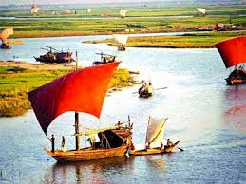
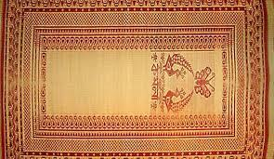
আজকের ক্লাসে সবাইকে
শুভেচ্ছা

Slide 2
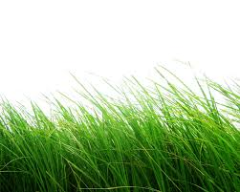
শিক্ষক পরিচিতি
মোহাম্মদ সাখাওয়াত হোসেন
সহকারি শিক্ষক (ব্যবসায় শিক্ষা )
মোক্তাল হোসেন উচ্চ বিদ্যালয় ,সদর নেত্রকোনা
ই-মেল
shakhawath747@gamil.com
মোবাইলঃ
০১৯১৭৬৩৬৪৮৬

Slide 3
পাঠ পরিচিতি
বিষয়ঃ বাংলাদেশ ও বিশ্ব পরিচয়
শ্রেণিঃ৭ম
পাঠ শিরোনাম:বাংলাদেশের জলবায়ু
বিশেষ পাঠঃ কৃষি, কুটিরশিল্প ও ব্যবসা-বাণিজ্য
অধ্যায়ঃ৭ম
সময়ঃ০০.00.00
তারিখঃ ০০.০০.০০

Slide 4
নিচের গল্পগুলোর দ্বারা কী বোঝানো হয়েছে?
গল্প-১। জনাবা “আশা” বাড়িতেই নিজের তাত দিয়ে সুন্দর সুন্দর রেশমি কাপড় তৈরি করেন।এ কাজ প্রাচীন বাংলার কন শিল্পের সাথে সাদৃশ্যপূর্ণ।
গল্প-২। শুভ্র গল্পের বইয়ে পড়েছে প্রাচীন যুগে তুলা,সরিষা ও পান চাষের জন্য বাংলার খ্যাতি ছিল। এমনকি সে সময় আখ থেকে উৎপাদিত পণ্য বিদেশে রপ্তানি হতো।
গল্প-৩।জনাব এলাহি একজন কৃষক।তিনি শুধু খাদ্যশস্যই উৎপাদন করেননা, নানান কাপড়ের কারখানাও স্থাপন করেন। তিনি দেশের কাপড়ের চাহিদা পুরণ করে বিদেশে রপ্তানি করেন।
গল্প-১। কুটির শিল্প
গল্প-২। কৃষি
গল্প-৩। ব্যবসা -বাণিজ্য

Slide 5
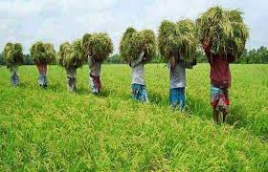
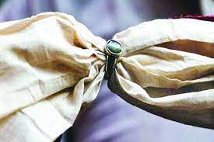
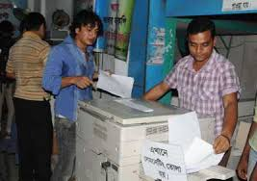
১
নিচের চিত্রগুলোর দ্বারা কী বোঝানো হয়েছে?
চিত্র-২ মসলিম কাপড়
চিত্র -১ কৃষি
চিত্র -৩ফটোকপির মেশিন
চিত্র-১ কৃষি,চিত্র-২ কুটিরশিল্প চিত্র-৩ ব্যবসা-বাণিজ্য

Slide 6
আজকের পাঠ
সমাজ ও অর্থনীতি
কৃষি, কুটিরশিল্প ও ব্যবসা-বাণিজ্য

Slide 7
শিখনফল
এই পাঠ শেষে শিক্ষার্থীরা-
০১। প্রাচীন বাংলাদেশের গৌরবঃ সমাজ, অর্থনীতি ব্যাখ্যা করতে পারবে।

Slide 8
প্রাচীন বাংলাদেশের গৌরব
সমাজ
অর্থনীতি
কৃষি
কুটির শিল্প
ব্যবসা- বাণিজ্য

Slide 9
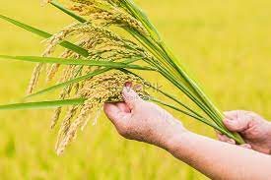
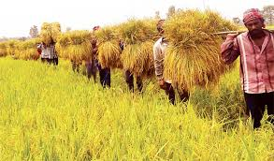
নিচের চিত্রগুলোর দ্বারা কী বোঝানো হয়েছে?
ধান
প্রাচীনযুগে বাংলাদেশের অর্থনীতি ছিল কৃষি নির্ভর। এ সময় কৃষিতে উদ্ধত্ত ছিল। ধান ছিল প্রধান ফসল।

Slide 10
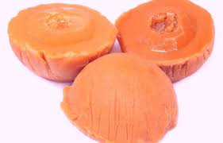
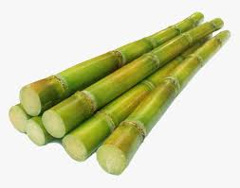
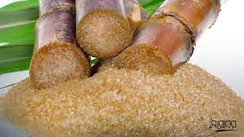
নিচের চিত্রগুলোর দ্বারা কী বোঝানো হয়েছে?
আখ
আখ থেকে গুড় ও চিনি উৎপাদিত হতো
গুড়
চিনি
প্রচুর আখও উৎপাদন হতো।আখ থেকে উৎপাদিত গুড় ও চিনি খ্যাতি ছিল।এই গুড় ও চিনি বিদেশে রপ্তানি হতো।

Slide 11
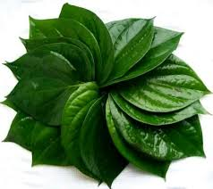
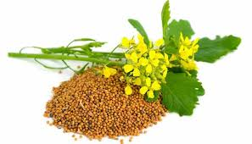
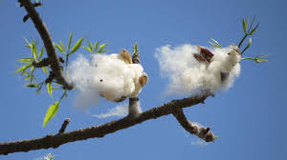
নিচের চিত্রগুলোর দ্বারা কী বোঝানো হয়েছে?
পান
সরিষা
তুলা
তুলা,সরিষা ও পান চাষের জন্য ও বাংলাদেশের খ্যাতি ছিল।

Slide 12
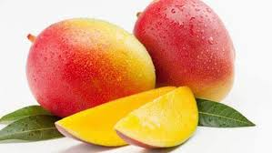
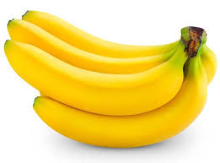
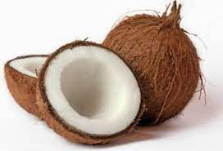
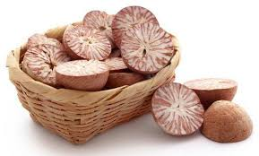
নিচের চিত্রগুলোর দ্বারা কী বোঝানো হয়েছে?
আম
কলা
নারিকেল
সুপারি
নারিকেল,সুপারি,আম,কাঠাল,কলা, ডুমুর পভৃতি ফলের কথা ও জানা যায়।

Slide 13
একক কাজ
প্রাচীনকালে বাংলাদেশের অর্থনীতি কী ভিত্তিক ছিল?

Slide 14
উত্তর
প্রাচীনকালে বাংলাদেশের অর্থনীতি কৃষি ভিত্তিক ছিল।

Slide 15
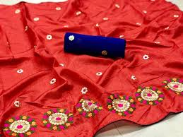
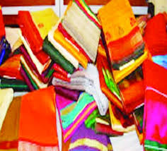
নিচের চিত্রগুলোর দ্বারা কী বোঝানো হয়েছে?
রেশমি কাপড়
কুটির শিল্প
প্রাচীনযুগ থেকেই বাংলাদেশের তাঁতিরা মিহি সুতি ও রেশমি কাপড় বুনতে পারদর্শী ছিল ।

Slide 16
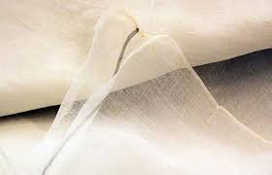
নিচের চিত্রগুলোর দ্বারা কী বোঝানো হয়েছে?
মসলিম কাপড়
কুটির শিল্প
বাংলাদেশের মসলিম কাপড় পৃথিবী বিখ্যাত ছিল। এই মসলিম তখন ও রপ্তানি হতো

Slide 17
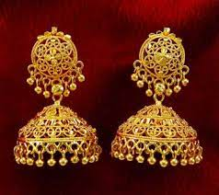
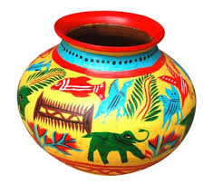
নিচের চিত্রগুলোর দ্বারা কী বোঝানো হয়েছে?
অলংকার
মৃৎপাত্র
কুটির শিল্প
তখন উন্নতমানের মৃৎপাত্র,ধাতবপাত্র ও অলংকার নির্মাণ হতো ।

Slide 18
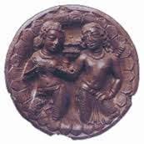
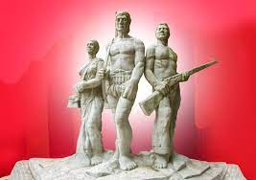
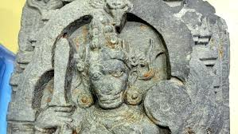
নিচের চিত্রগুলোর দ্বারা কী বোঝানো হয়েছে?
পোড়ামাটি
পাথরের ভাস্কর্য
মুর্তি
কুটির শিল্প
পোড়ামাটি,ধাবত ও পাথরের ভাস্কর্য ও মূর্তি ছিল প্রশংসনীয় শিল্প।

Slide 19
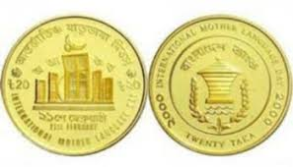
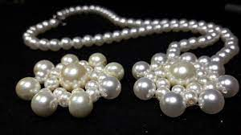
নিচের চিত্রগুলোর দ্বারা কী বোঝানো হয়েছে?
রৌপ্য মুদ্রা
কাচের পুঁতি
কুটির শিল্প
ছাপাস্কিত রৌপ্য মুদ্রা,স্বল্প-মূল্যবান পাথর ও কাচের পুঁতি তৈরি হতো।

Slide 20
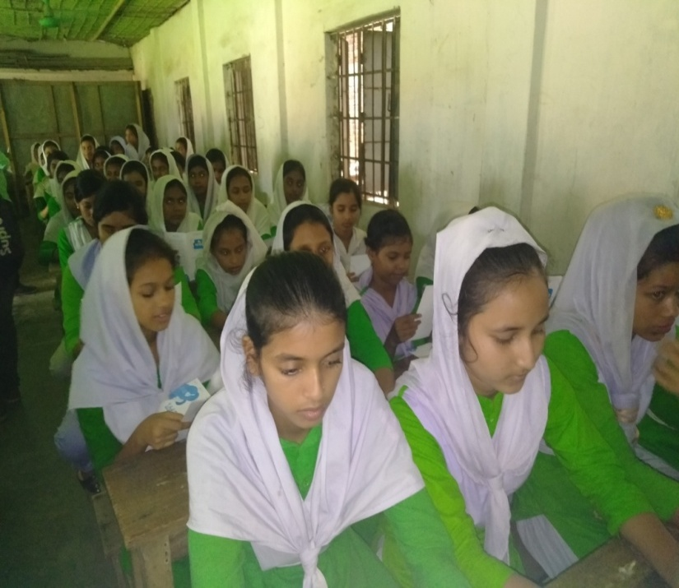
দলীয় কাজ
প্রাচীন বাংলার দুইটি সমৃদ্ধ নদীবন্দরের নাম লিখ?

Slide 21
উত্তর
প্রাচীন বাংলার দুইটি সমৃদ্ধ নদীবন্দরের নাম হলোঃ
(১) উয়ারী-বটেশ্বর (২) পুণ্ড্রনগর

Slide 22
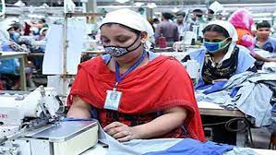
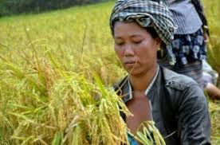
নিচের চিত্রগুলোর দ্বারা কী বোঝানো হয়েছে?
কৃষিতে উদ্বত্ত
শিল্পক্ষেত্রে উৎপাদন
ব্যবসায় –বাণিজ্য
কৃষিতে উদ্বত্ত হওয়ায় এবং শিল্পক্ষেত্রে উত্পাদন বাড়ায় ব্যবসায় –বাণিজ্য বিকাশ লাভ করে।

Slide 23
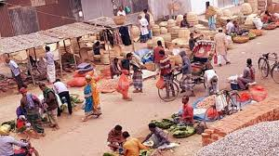
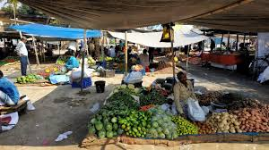
নিচের চিত্রগুলোর দ্বারা কী বোঝানো হয়েছে?
হাট-বাজার
ব্যবসায় –বাণিজ্য

Slide 24
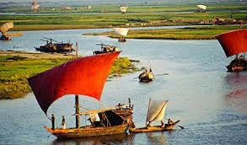
নিচের চিত্রটির দ্বারা কী বোঝানো হয়েছে?
নদীপথ
নদীর তীরগুলোতে গড়ে উঠেছিল হাট-বাজার ও গঞ্জ।ব্যবসা-বাণিজ্য নদীপথেই বেশি হতো।

Slide 25
০১।প্রাচীন বাংলার কোনটি পৃথিবী বিখ্যাত ছিল?
উত্তরঃ মসলিম
০২।প্রাচীন যুগে বাংলাদেশের প্রাধান ফসল কী ছিল?
উত্তরঃ ধান
০৩।প্রাচীন বাংলাদেশের কোন পথে ব্যবসা-বাণিজ্য বেশি হতো?
উত্তরঃ নদীপথে
০৪। প্রাচীন যুগ থেকেই কোন দেশে তাতিরা মিহি সুতি ও রেশমি কাপড় বুনতে পারদর্শী ছিল?
উত্তরঃ বাংলাদেশ
মূল্যায়ন

Slide 26
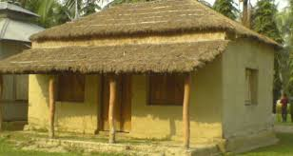
বাড়ির কাজ
প্রাচীন বাংলার অর্থনৈতিক অবস্থা বিশ্লেষণ করো।

Slide 27
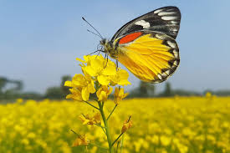
আজকের ক্লাসে সবাইকে
ধন্যবাদ

